Slide 1
Deep Residual Learning for Image Recognition
Kaiming He Xiangyu Zhang Shaoqing Ren Jian Sun
Microsoft Research
Deeper neural networks are more difficult to train. We present a residual learning framework to ease the training of networks that are substantially deeper than those used previously. We explicitly reformulate the layers as learn-ing residual functions with reference to the layer inputs, in-stead of learning unreferenced functions. We provide comprehensive empirical evidence showing that these residual networksareeasiertooptimize, andcangainaccuracyfrom considerably increased depth. On the ImageNet dataset we evaluate residual nets with a depth of up to 152 layers—8× deeper than VGG nets [41] but still having lower complexity. An ensemble of these residual nets achieves 3.57% error ontheImageNet testset. Thisresultwonthe1stplaceonthe ILSVRC 2015 classification task. We also present analysis on CIFAR-10 with 100 and 1000 layers.

Slide 2

何凯明
作者介绍
何凯明
广东省高考状元
清华大学博士
曾微软亚洲研究院（MSRA）任职
现任FaceBook AI Research（FAIR）研究科学家
CVPR2009 bestpaper
CVPR2016 bestpaper
ICCV2017 bestpaper
研究成果
图像去雾：Single Image Haze Removal Using Dark Channel Prior
残差网络：Deep Residual Learning for Image Recognition
Mask-RCNN
Focal Loss for Dense Object Detection

Slide 3
Deep Residual Learning for Image Recognition
论文结构：
Motivation
Method
Experiment
Result

Slide 4

motivation
本文是2016年微软研究成果，在第六届imageNet的年度图像识别测试中，微软研究院的计算机图像识别系统在几个类别的测试中获得第一名。
论文目的是为了解决CNN网络的训练问题：随着CNN网络的发展，尤其是VGG网络的提出，业界发现网络的层数是一个关键因素，貌似越深的网络效果越好。但是网络不能无休止的增大层数，随着层数的增多，问题也随之而来。
第一个问题就是vanishing/exploding gradiens，即梯度的消失或发散，导致训练难以收敛。这个问题在以前就得到解决，使用的normalized initialization 方法解决了这一问题。
Normalized initialization：
特点是具有相同的激活方差和相同的梯度方差。

Slide 5
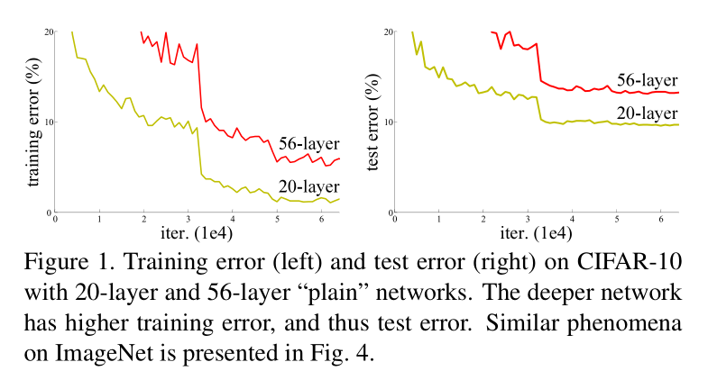
motivation
但是在解决收敛问题以后又一个问题暴露出来：随着网络深度的增加，系统的精度在达到饱和后迅速下滑，
一般情况下精度的下降都是由过拟合导致的，然而这并不是深层神经网络精度下降的原因。
下图展示了在一个已经具有合适深度的神经网络中加入额外深度的训练误差对比

Slide 6

motivation
那么在进入论文的正题之前就不得不提Highway networks。
所谓highway networks 就是随着神经网络的发展，网络的深度逐渐加深的情况下，网络的训练也越来越困难。
Highway networks的出现就是为了解决网络深层次训练困难的网络框架
假设定义一个非线性变换为 ，定义门函数 ，携带函数
对于门函数取极端的情况0/1会有 ，
而对应的门函数 使用sigmoid函数 则极端情况不会出现
一个网络的输出层最终变为

Slide 7
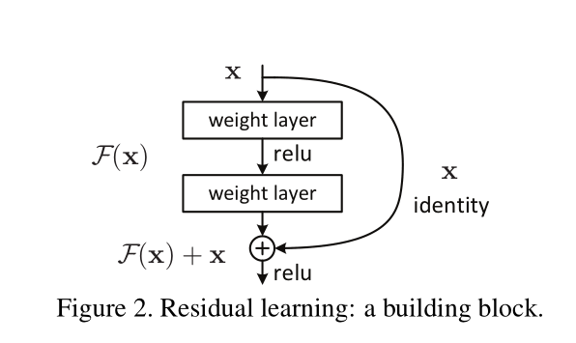
method
而在Residual Networks中，何凯明将Highway network中的含参加权连接变为固定加权连接，即
y=H(x,WH)⋅WT+x
那么Residual Network框架解决问题的原理是：假设我们期望的网络层关系映射为H(x)，我们拟合另一个
映射，F(x) = H(x) – x，那么原来的映射就是F(x) + x 。
F(x) = H(x) – x可以通过shortcut connections来实现，如图：

Slide 8
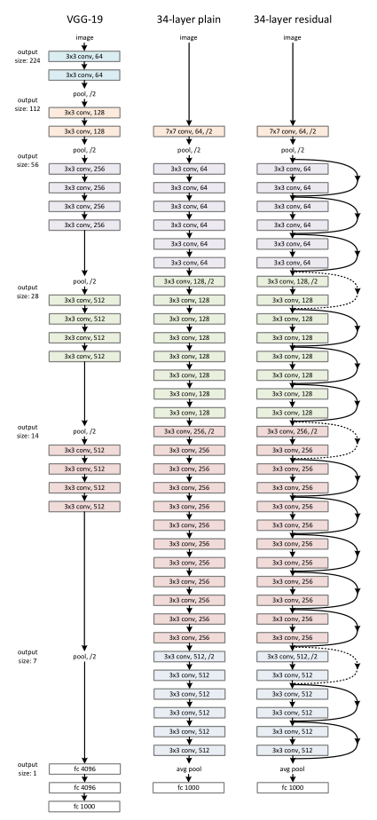

method
Identity Mapping by Shortcuts：
公式如图：
论文中对比了卷积神经网络的三种不同形式的处理方法：
左侧：VGG网络。
中间：34层 Plain Network网络，采用3*3滤波器。
右侧：34层 Residual Network。
VGG网络：在第一个卷积层使用小尺寸filter和卷积间隔。
Plain Network：普通网络。
Residual Network：文中所提到的network，主要在Plain network的基础上
加入了shortcut connections。

Slide 9
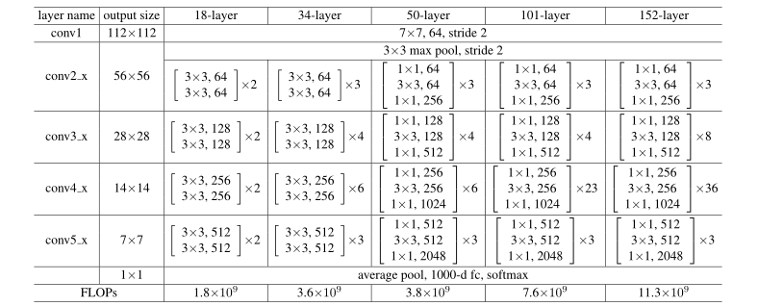
Experiment
进行ImageNet分类实验：
ImageNet2012，1000种类别，128万训练图像，50k验证图像，并评估top-1，top-5误差
ImageNet：
ImageNet 项目是一个用于物体对象识别检索大型视觉数据库。截止2016年，ImageNet 已经对超过一千万个图像进行手动注释，标记图像的类别。在至少一百万张图像中还提供了边界框。
自2010年以来，ImageNet 举办一年一度的软件竞赛，叫做（ImageNet Large Scale Visual Recognition Challenge, ILSVRC)。主要内容是通过算法程序实现正确分类和探测识别物体与场景，评价标准就是Top-5 错误率。
Top-5错误率：对一张图片进行识别，得出5个不同的分类，只要其中一个分类正确即算正确
Top-1错误率：对一张图片进行识别，仅得出一个结果，如果正确即为正确。
152层残差网络对比：

Slide 10
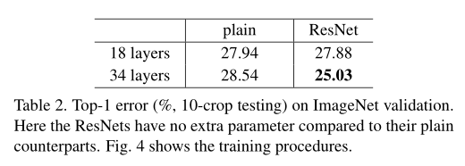
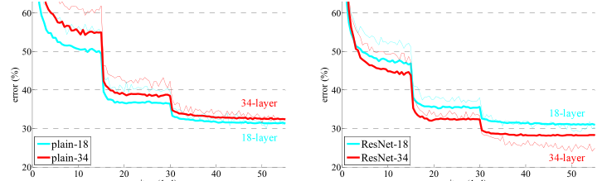
Experiment
表2的结果表明：较深的34层网络有比18层网络更高的验证错误：
表2：
图4比较了训练过程中的两种不同网络训练过程中的训练错误

Slide 11
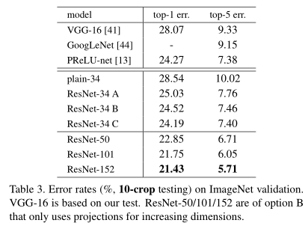
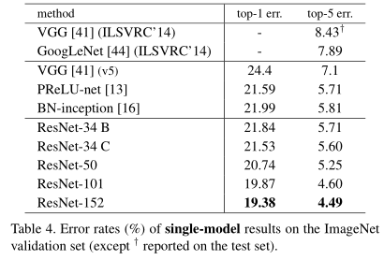
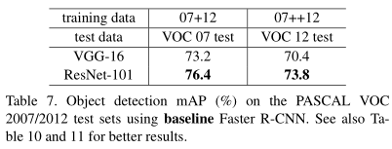
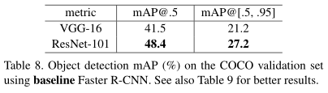
Experiment

Slide 12
Result
最终结果：
1、34层和18层网络比较：训练过程中，
34层plain net（不含residual function）比18层的plain net的error大
34层residual net（不带residual function）比18层reisidual net的error小，比34层plain net的top-1小了3.5%
作者还尝试了1000层的神经网络，效果依旧可观。
实际应用：
Full-Resolution Residual Networks for Semantic Segmentation in Street Scenes CVPR2017
Dilated Residual Networks CVPR2017

